Slide 1

Smart Cities
Área Departamental de Engenharia de Eletrónica e Telecomunicações e de Computadores Licenciatura em Engenharia Informática e de Computadores
Projeto e Seminário
Semestre de Verão 2017/2018
Autores Inês Soares
Orientadores Matilde Pato | Nuno Datia
26/04/2018

Slide 2
Sumário
Como Funcionam as Smart Cities?
Exemplo 1 – Barcelona
Exemplo 2 – Amesterdão
Exemplo 3 – Dubai
Conclusões
Introdução

Slide 3
«one that makes optimal use of all the interconnected information available today to better understand and control its operations and optimize the use of limited resources»
A IBM Define “SMART CITY” COMO

Slide 4
«scalable solutions that take advantage of information and communications technology (ICT) to increase efficiencies, reduce costs, and enhance quality of life»
A CISCO Define “SMART CITY” COMO

Slide 5
Introdução
Smart Cities
Automação
Aprendizagem Automática
Internet das Coisas (IoT)
Sistemas de Informação Geográfica (GIS)
Big Data

Slide 6
Como Funcionam as Smart Cities ?
Economia Inteligente
Ambiente Inteligente
Governo Inteligente
Vida Inteligente
Mobilidade Inteligente
Pessoas Inteligentes
Inovação
Espirito Empreendedor
Produtividade
Criatividade
Interação Social Qualitativa
Ligado à Infraestrutura de TI
Dados Abertos
Sensores
Monitores
Rede
Qualidade de Vida
Lugares Agradáveis
Melhor Planeamento
Facilitar Tomada de Decisões

Slide 7
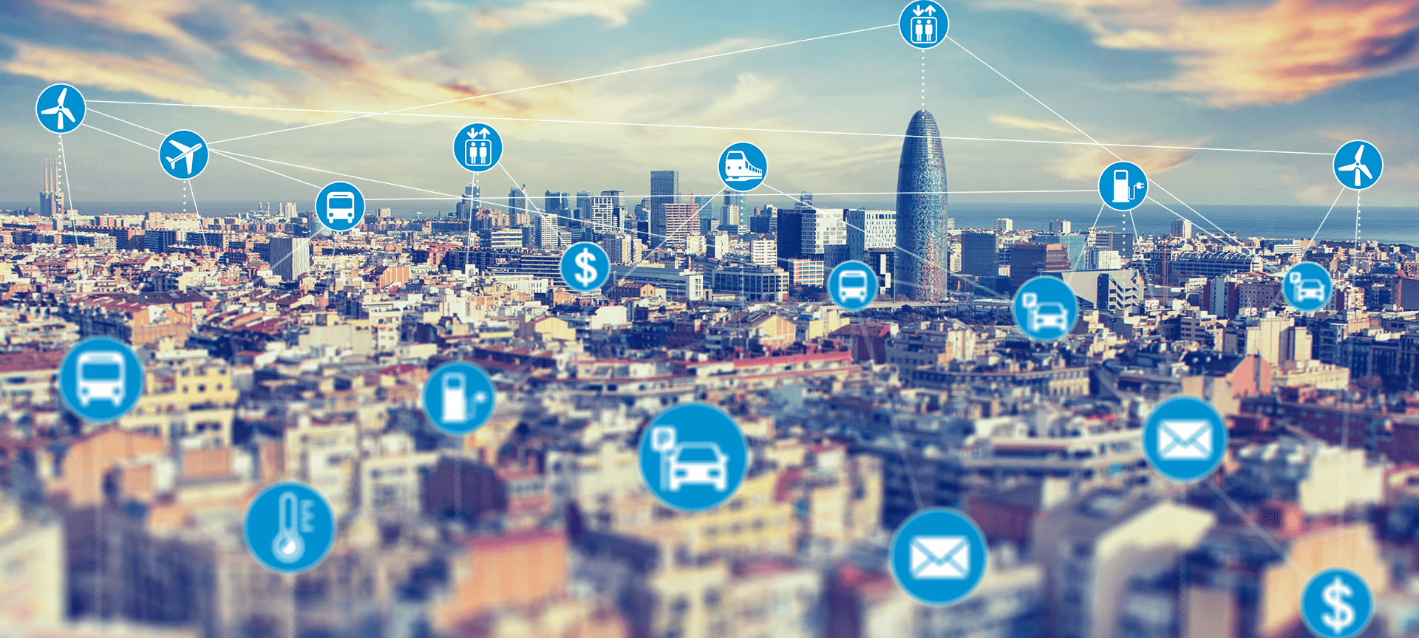
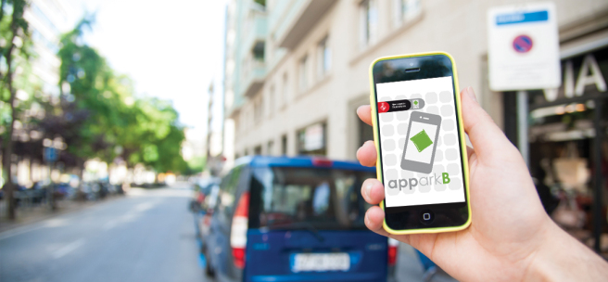
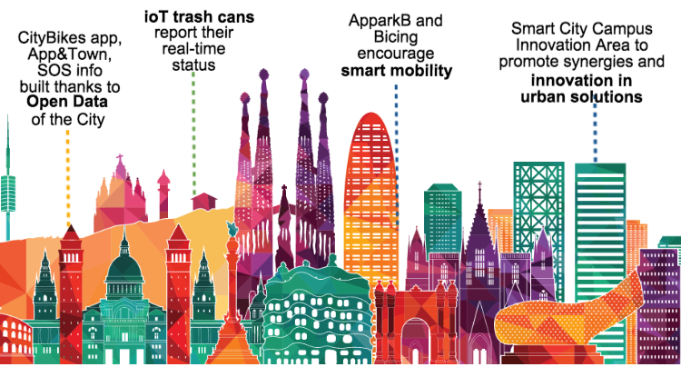
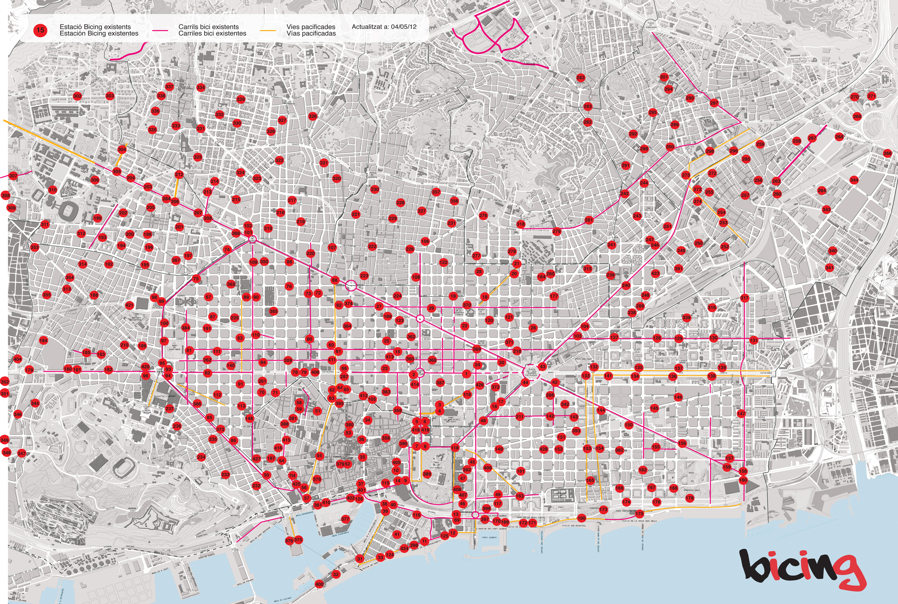
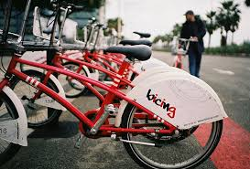
Exemplo 1 – Barcelona

Slide 8



Exemplo 2 – Amesterdão

Slide 9

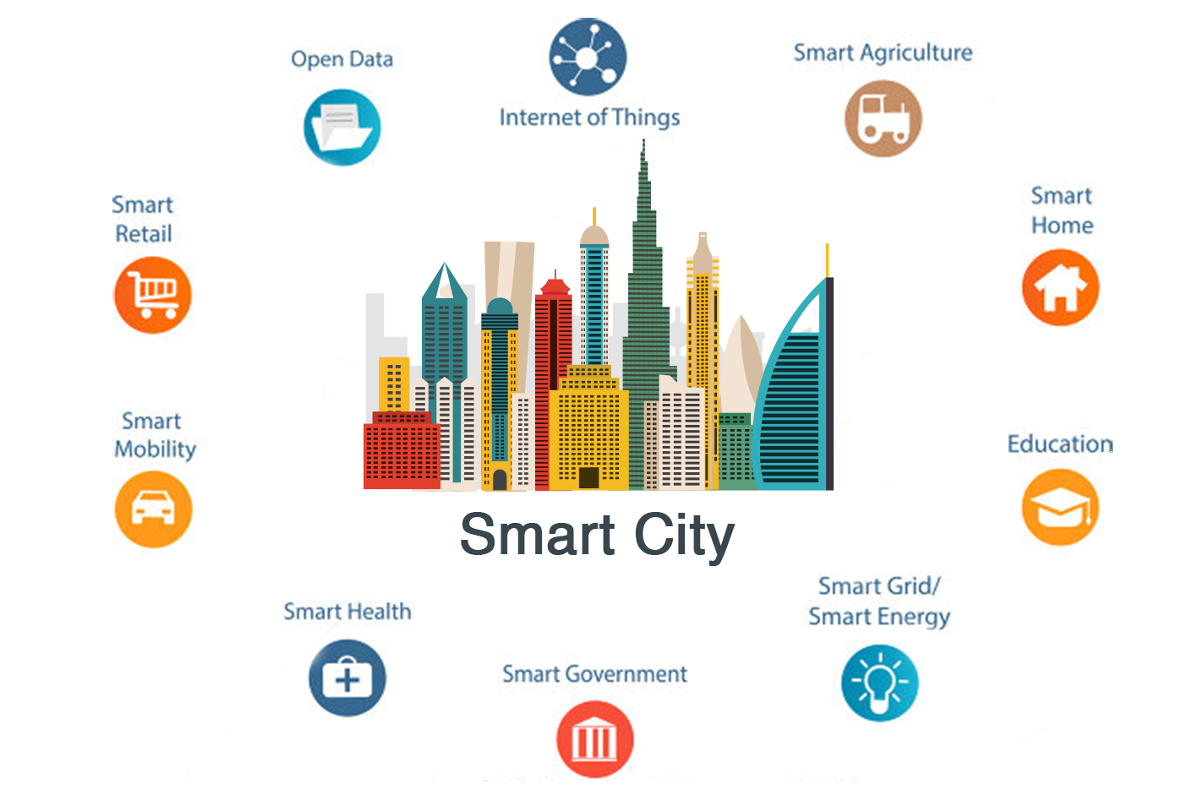
Exemplo 3 – Dubai
Dubai Internet of Things Strategy
Building the most advanced Internet of Things ecosystem in the smartest city on earth.

Slide 10

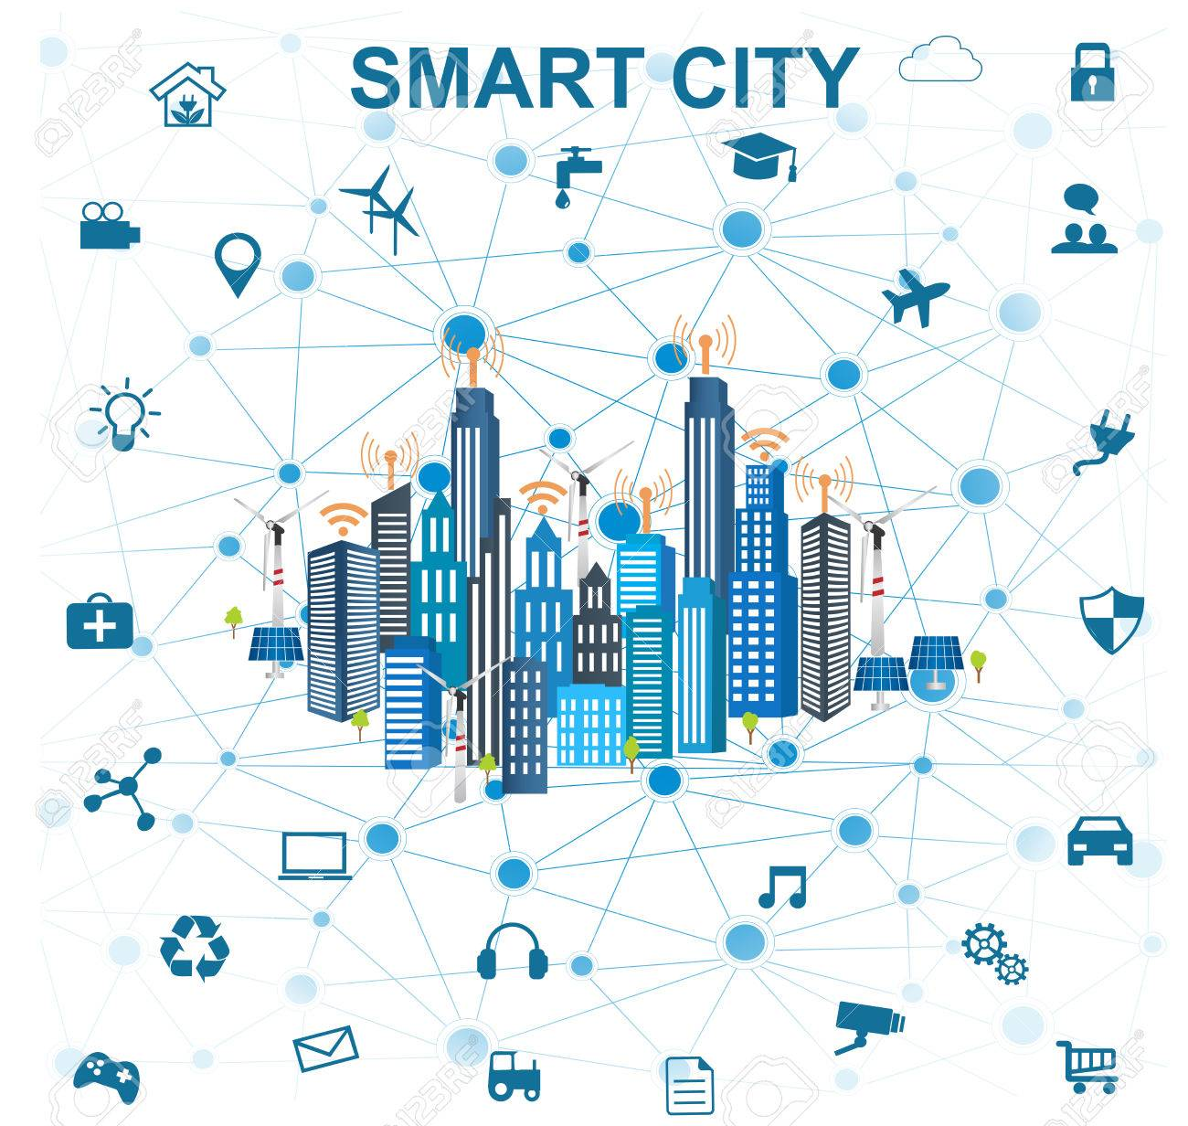


Conclusões
O conceito de cidades inteligentes persistirá no futuro.
As tecnologias inteligentes podem fornecer soluções para as cidades.
Como proteger as Smart Cities de vulnerabilidades?
Expansão das Smart Cities até às Smart Homes.

